Slide 1
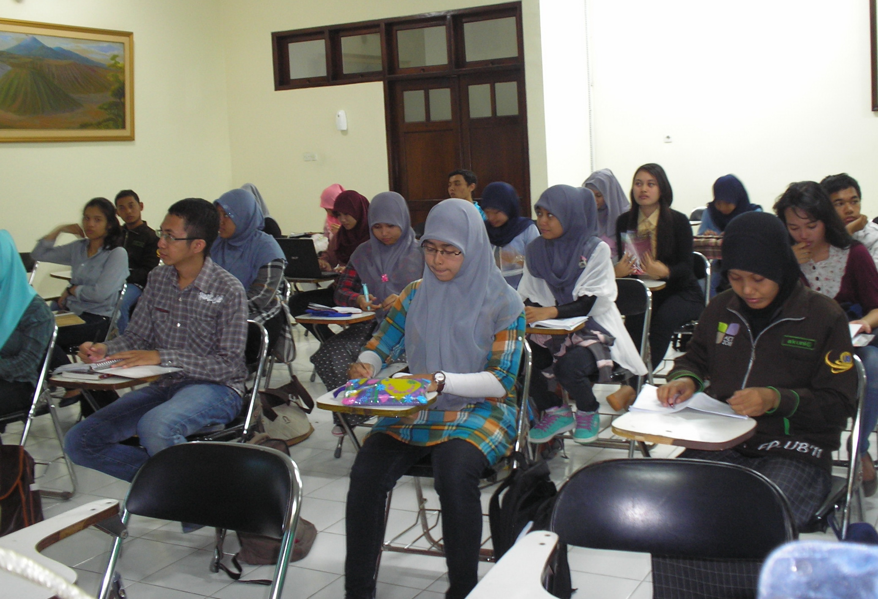
Klasifikasi
Kemampuan Kesuburan Tanah
“Kemampuan tanah untuk mensuplai sunsur hara tersedia”
Fertility Capability Clasification
( F C C )
Kuliah STELA, Mei 2013

Slide 2
Sifat Tanah Subur:
Kaya hara esensial bagi tanaman, seperti nitrogen, phosphorus dan kalium.
Cukup mengandung hara mikro seperti boron, chlorine, cobalt, copper, iron, manganese, magnesium, molybdenum, sulfur, dan zinc.
Mengandung BOT yang dapat memperbaiki struktur tanah dan saya simpan air-tersedia.
pH tanah berkisar 6.0 - 6.8 untuk kebanyakan tanaman , tetapi beberapa jenis tanaman senang kondisi masam atau alkalis.
Good soil structure, creating well drained soil, but some soils are wetter (as for producing rice) or drier (as for producing plants susceptible to fungi or rot).
A range of microorganisms that support plant growth.
Lapisan topsoilnya cukup tebal.
Sumber: http://en.wikipedia.org/wiki/Fertility_%28soil%29

Slide 3
Kesuburan Tanah :
Sifat tanah mempengaruhi berbagai aspek tanaman pertanian. Faktor-faktor berikut ini sangat penting dalam produksi tanaman pertanian.
Soil physical properties play an important part in the growth of plants. Since the soil serves as an anchorage for plant roots, it should possess the favorable physical conditions that promote root growth. That will allow the roots to move easily with in the soil in search for moisture and nutrients. It is necessary for a farmland to have a good soil tilth.
Tanah yg sifat-olahnya baik biasanya mudah diolah dan memudahkan perkecambahan biji dan pertumbuhan akar.
Kondisi ini dipengaruhi oleh tekstur tanah, porositas, bobot isi, dan daya simpan air (WHC).

Slide 4
Sifat Kimia Tanah
Foth (1990): analisis sifat kimia tanah dapat digunakan untuk meramalkan kemampuan tanah mensuplai hara tanaman.
The common properties of highly weathered soil of the humid tropics that were associated with their mineralogy are:
Location exchange capacity, high phosphorus and absorption and los nutrient reserves.
Ada indikasi bahwa sifat-sifat kimia tanah yang ditentukan oleh kandungan mineral ini tidak seragam (Ranst Van, 1993).
Sumber: http://vlir-piuc.slu.edu.ph/index.php?option=com_content&task=view&id=90&Itemid=76

Slide 5
Sifat Kimia Tanah
Panas (1996): sifat kimia topsoil yang ditanami sayuran di Kabayan :
Kandungan BOT 1.74 - 2.83%;
pH tanah 4.54 - 5.22;
nitrogen content 0.087 to 1.42%;
phosphorus content 14.50 to 60.0 ppm;
potassium content 61.1 to 76.41 ppm;
total exchangeable acidity 0.68 to 1.1 meq Ca2+/100 soil;
Kebutuhan Kapur 1,980 - 3,540 kg CaCO3 /ha.
Sumber: http://vlir-piuc.slu.edu.ph/index.php?option=com_content&task=view&id=90&Itemid=76

Slide 6
Sifat Kimia Tanah
Miguel (1996) menemukan sifat-sifat kimia tanah pertanian di Tublay adalah :
Kandungan BOT 2.53 - 3.15%;
soil pH 4.0 to 4.2;
phosphorus content 3.3 to 1.9 ppm;
potassium content 35.0 to 70.83 ppm;
exchangeable acidity 2.53 to 30.0 Meq Ca2+/100 soil;
Kebutuhan kapur 7,600.0 - 11,067.0 kg CaCO3 /ha.
Sumber:

Slide 7
Sifat Kimia Tanah
Menurut Alfredo (1996), sifat kimia tanah Atok adalah :
Kandungan fosfor 5.72 - 34.67 ppm;
potassium content 41.67 to 66.0 ppm;
organic matter 2.54 to 3.35%;
pH tanah 4.30 - 4.97;
Total kemasaman-tukar 0.6 - 1.71 meq Ca2+/100 soil.
Sumber: http://vlir-piuc.slu.edu.ph/index.php?option=com_content&task=view&id=90&Itemid=76

Slide 8
Kemasaman Tanah (pH Tanah)
pH tanah merupakan cara unt mengekspresikan kemasaman, yg merupakan karakteristik penting dari tanah.
Kemasaman disebabkan oleh H+ dan konsentrasi H+ ini mernjadi ukuran kemasaman.
pH merupakan faktor intensitas bagi larutan tanah, yg berarti:
Semakin rendah pH, semakin banyak kemasaman aktif
Semakin tinggi pH, semakin sedikit kemasaman aktif dalam larutan tanah (Lambert, 1995-96).
Sumber: http://vlir-piuc.slu.edu.ph/index.php?option=com_content&task=view&id=90&Itemid=76

Slide 9
Kemasaman Tanah (pH Tanah)
Ranst Van (1993) mention that the amount of acidity which may be present in tropical soils strongly depends on the stage of evolution and the subsequent mineralogy, as well as on the point of zero net charge (PZNC).
Proses yang menyebabkan munculnya kemasaman:
Akumulasi bahan organik,
Pelapikan mineral primer dan pencucian komponen yang terlarut.
Sumber: http://vlir-piuc.slu.edu.ph/index.php?option=com_content&task=view&id=90&Itemid=76

Slide 10
Kemasaman Tanah (pH Tanah)
Kisaran pH larutan tanagh adalah pH 3 - 10.
An acid is a substance that is a source of hydrogen ion in solution, whereas, a base is a substance that can be combined with hydrogen ion (Rowell, 1994).
Dalam sekala pH, kisaran nilai pH 5.5 - 7.0 sangat sesuai bagi kebanyakan tanaman (Brady, 1996).
Sumber: http://vlir-piuc.slu.edu.ph/index.php?option=com_content&task=view&id=90&Itemid=76

Slide 11
Kemasaman Tanah (pH Tanah)
Kisaran nilai pH yang setara dengan kondisi kemasaman tanah didefinisikan sbb: (Foth, 1990).
pH Kemasaman Tanah
3 - 4 Very strong acidity
4 - 5 Strong acidity
5 - 6 Moderate acidity
6 - 7 Slight acidity
7 - 8 Slight alkalinity
8 - 9 Moderate alkalinity
9 - 10 Strong alkalinity
10 - 11 Very strong alkalinity
Sumber: http://vlir-piuc.slu.edu.ph/index.php?option=com_content&task=view&id=90&Itemid=76

Slide 12
BOT
Hampir semua kehidupan dalam tanah membutuhkan bahan organik sebagai sumber hara dan energinya (Foth, 1990).
Janick dan Schery (1981) : residu binatang mempengaruhi kondisi fisika dan kesuburan tanah.
Once organic matter becomes a part of soil, it begins to decay and is soon converted to water, carbon dioxide, few mineral elements, and other by – products.
Sumber : http://vlir-piuc.slu.edu.ph/index.php?option=com_content&task=view&id=90&Itemid=76

Slide 13
BOT
Berikut ini reaksi dekomposisi BOT :
OM heterotrophs CO2+H2O + Humus + Nutrients + RCOOH + ROH + hasil-sisa lainnya.
BOT merupakan cadangan hara dalam tanah, terutama nitrogen , yang dapat dg cepat mengalami daur ulang dalam ekosistem tanah.
Thus, each soil and cropping situation requires the addition of a certain amount of organic matter each year to maintain the status of a good soil (Foth, 1990).
Sumber: http://vlir-piuc.slu.edu.ph/index.php?option=com_content&task=view&id=90&Itemid=76

Slide 14
N-Tanah
Benton Jones (1991): N dalam tubuh tanaman berupa N-organik dan N-anorganik; N bersenyawa dnegan carbon, hydrogen, oxygen dan sulfur membentuk asam amino, amino enzymes, nucleic acids, chlorophyll, alkaloids dan basa purine.
Nitrogen is found in both organic and inorganic compounds in the soil. Soil nitrogen is most abundant in climatic regions that favor the accumulation of organic matter such as those of grasslands (Janick and Schery, (1981).
Brady (1996): kandungan N dalam topsoil biasanya berkisar 0.02 - 0.5%, kandungan N sekitar 0.15% menjadi ciri tanah-tanah pertanian.
Sumber: http://vlir-piuc.slu.edu.ph/index.php?option=com_content&task=view&id=90&Itemid=76

Slide 15
P-Tanah :
Thompson dan Troeh (1978) : P diserap akar tanaman dalam bentuk anion fosfat. Ion-ion ini disebut dihydrogen-phosphate (H2PO4-), monohydrogen-phosphate (HPO4=) dan phosphate-ion (PO4≡). Bentuk anion fosfat dalam larutan tanah snagat ditentukan oleh pH tanah.
Benton Jones (1991): P dalam tanah juga berupa P-organik.
Dihydrogen-phosphate and monohydrogen-phosphate, keberadaannya dalam larutan tanag ditentukan oleh pH tanah.
Phosphorus is released into the soil solution with the decomposition of crop and animal residues.
Sumber: http://vlir-piuc.slu.edu.ph/index.php?option=com_content&task=view&id=90&Itemid=76

Slide 16
Al-tukar
Kandungan Al-tukar dalam tanah menjadi dasar perhitungan kebutuhan kapur.
The difference between the total exchangeable aluminum will give the amount of exchangeable hydrogen (Lambert, 1995-96).
Consequently, acidity in soil stimulates the development of additional acidity through aluminum hydrolysis, and aluminum hydrolysis becomes a very important source of hydrogen ions (H+) when soils become acid (Foth, 1990).
Sumber: http://vlir-piuc.slu.edu.ph/index.php?option=com_content&task=view&id=90&Itemid=76

Slide 17
Al-tukar
Sys (1979) dan Ranst Van (1993), efek Al-tukar adalah :
Al-tukar mempengaruhi aktivitas mikroba tanah; in the first place rhizobium is affected. Normally if exchangeable aluminum represents 30% or more of the exchangeable basis action, no more development of rhizobium occurs; also development of fungi may be affected. Therefore, decomposition or organic matter stops in acid tropical soils with high aluminum content;
Al juga mempengaruhi fisiologi tanaman. As all mineral elements, aluminum is indispensable for plant growth; in weak concentration it has a beneficial effects;
Tingginya Al-larut dalam larutan tanah dapat bersifat racun. Aluminum, being relatively immobile in the plant, could stop all division of the terminal root meristem and the acrial grown buds. Aluminum precipitates phosphorus as aluminum phosphate in the root cells preventing phosphorus transportation in the plants.
Sumber: http://vlir-piuc.slu.edu.ph/index.php?option=com_content&task=view&id=90&Itemid=76

Slide 18
Pengelolaan Kesuburan Tanah :
Unsur hara esensial, jumlah dan ketersediaan
Reaksi kimia dalam tanah : pH
Mekanisme kehilangan unsur hara : air
Proses yang mengakibatkan ketidaktersediaan bagi tanaman : KTK , KB, pH, lainnya
Bagaimana penambahan ke dalam tanah : sumber

Slide 19
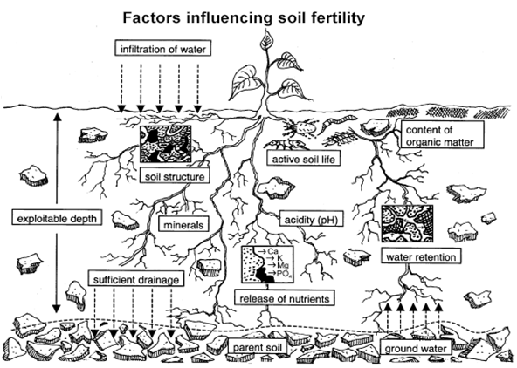
Faktor Kesuburan Tanah
Sumber: http://www.organicagriculture.co/soil-fertility-management.php

Slide 20
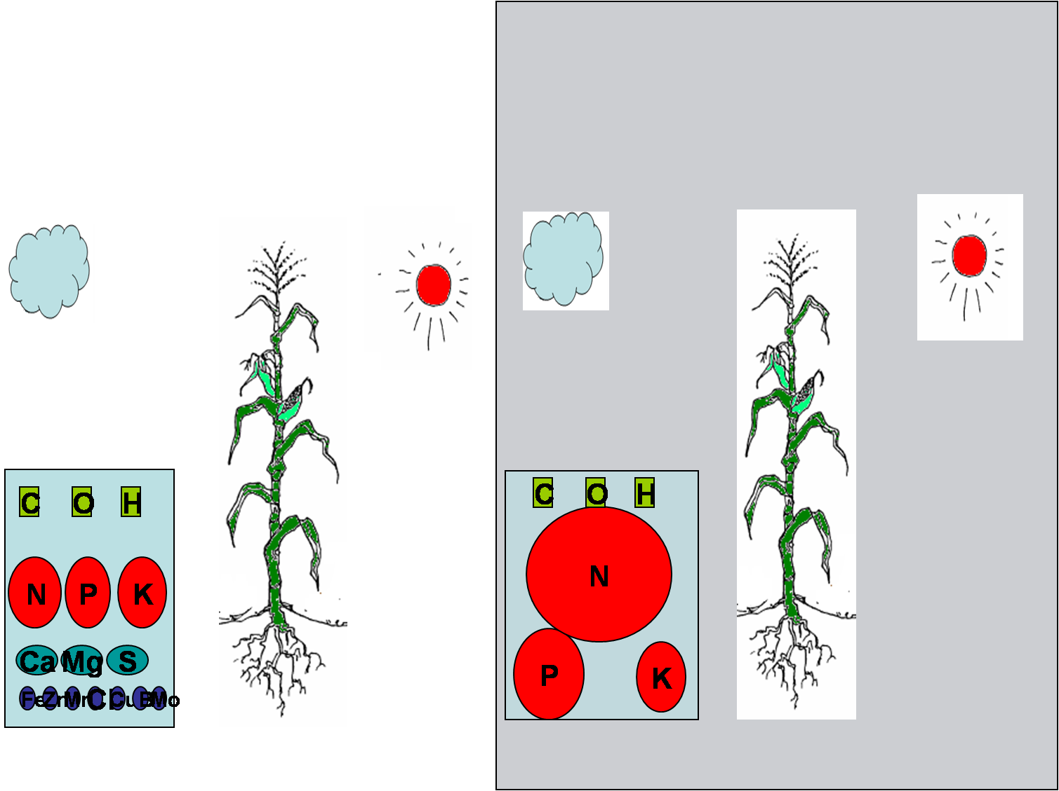
NPK : Unsur Hara Makro
Sumber: http://www.organicagriculture.co/soil-fertility-management.php

Slide 21
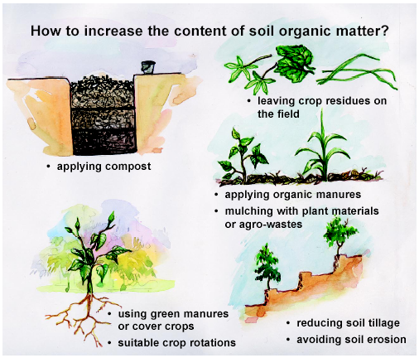
Kandungan BOT - Kompos
Sumber: http://www.organicagriculture.co/soil-fertility-management.php

Slide 22
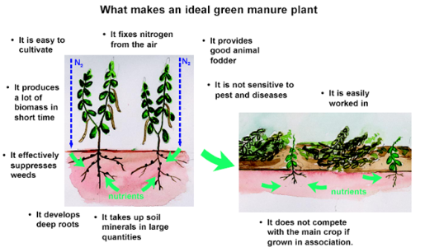
Kandungan BOT – Pupuk Hijau
Sumber: http://www.organicagriculture.co/soil-fertility-management.php

Slide 23
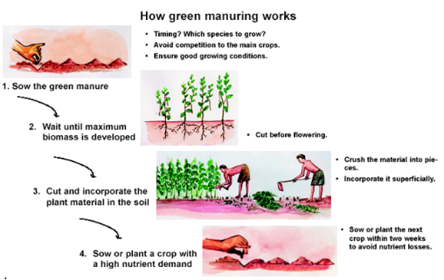
Pupuk Hijau
Sumber: http://www.organicagriculture.co/soil-fertility-management.php

Slide 24
Kesuburan Tanah
Kesuburan Potensial, sasaran survai
Kesuburan Aktual:
Pada tanah lapisan atas (lapisan olah)
Sumber : setiap sifat , misal unsur hara
Perilaku unsur hara
Analisis /Uji Tanah
Interpretasi hasil analisis

Slide 25
Dasar Kesuburan Tanah
Tekstur dan struktur tanah
Bahan organik ( C organik) tanah
Unsur Hara : N, P K S Ca Mg, unsur mikro
pH, kemasaman tanah
Kapasitas Tukar Kation dan KT Anion
Kejenuhan Basa (KB)
Air Tanah ‘ Lengas tanah
Mineral Liat , mis. Alumino silikat
Nisbah C / N
Mana yang Relatif Mudah Berubah ???

Slide 26
Indikator Fisik-Morfologi:
Kapasitas Menahan (menyimpan) Air
Tingkat Infiltrasi / Permeabilitas Tanah
Tekstur dan Struktur Tanah
Kedalaman Efektif Tanah
Berat Isi / Bobot Volume / Compaction
Stabilitas agregat, Konsistensi
Pengerasan / Dispersible Clay
Susunan Lapisan / Horizon
Tata udara / aerasi tanah.

Slide 27
Indikator Kimia :
Ketersediaan Unsur Hara : N, P, K, Ca, Mg, S, B, Cl, Cu, Fe, Mn, Mo, Zn
pH tanah
Kapasitas Tukar Kation / Anion / KTK/KTA
Kejenuhan Basa (KB
Salinitas tanah
Keracunan : Logam Berat, Pestisida, Senyawa Organik

Slide 28
Indikator Biologis
Bahan Organik Tanah (BOT)
Microbial Biomass
Respirasi Tanah
Keanekaragaman Spesifik / Diversitas organisme
Pengujian Enzyme
Mineralizable N
Kemampuan Metabolik
Makro-fauna
Perakaran Tanaman.

Slide 29
Kriteria Penilaian Kecukupan
C-Organik : 2 – 3 %
N-Total : 0.21 – 0.50 %, C / N : 11 – 15
P2O5 (HCl) : 21 – 40 mg / 100 g
P2O5 (Bray 1) : 16 – 25 ppm
P2O5 (Olsen) : 26 – 45 ppm
K2O (HCl 25%) : 21 – 40 mg / 100 g
KTK = 17 – 24 mg / 100 g
Kejenuhan Basa (KB) : 36 – 50 %
pH = 5.5 – 6.5 (6.6 – 7.5)

Slide 30
Kriteria Penilaian Kecukupan
Susunan Kation : me / 100 g
K : 0.3 – 0.5
Na : 0.4 – 0.7
Mg : 1.1 – 2.0
Ca : 6 – 10
Kejenuhan Al : 21 – 30 %

Slide 31
Kisaran Normal Kadar Unsur Hara dalam Tanah dan Tanaman
Unsur | Total (DalamTanah) | Terekstrak (Dalam Tanah),ppm | Dalam Tanaman
Phosphor ( P ) | 0.05 – 0.25 % P2O5 | 0.5 - 500 | 0.03 – 1.0 %
Kalium (K) | 0.1 – 4.0 % K2O | 50 – 4 000 | 0.2 – 10 %
Calcium (Ca) | 2.5 % CaO | 100 – 15 000 | 0.1 – 10 %
Magnesium | 0.21 – 2.0 % MgO | 10 – 3 000 | 0.05 – 2.0 %
Sulfur (S) | 0.05 – 0.4 % SO3 | 5 - 50 | 0.1 – 1 %

Slide 32
Kisaran Normal Kadar Unsur Hara dalam Tanah dan Tanaman
Unsur | Total dalam Tanah | Terekstrak dalam Tanah (ppm) | Dalam Tanaman (ppm)
Besi (Fe) | 0.1 – 8.0 % Fe2O3 | 10 - 1 000 | 20 - 200
Mangan (Mn) | 0.05 % MnO | 2 – 500 | 5 – 5 000
Tembaga (Cu) | 2-200 (1 – 1 000) ppm | 0.5 - 100 | 1 - 25
Seng (Zn) | 10 – 300 ppm | 1 - 100 | 5 – 300 (5-1 500)
Boron (B) | 3 – 200 ppm | 0.1 – 2.0 | 10 –100 (5 – 1 500)
Molibdenum (Mo) | 0.2 – 5 % | 0.5 - 10 | 0.01 - 25

Slide 33
KLASIFIKASI
KAPABILITAS
KESUBURAN TANAH

Slide 34
KLASIFIKASI KAPABILITAS KESUBURAN
FCC: Fertility Capability Soil Classification System
Sistem ini dibahas dalam Sánchez, Couto & Buol (1982).
Christopher Smith dari USDA/SCS, seorang mahasiswa Stan Buol, memperbaiki sistem ini dalam disertasinya (Smith, 1989), yang belum dipublikasi dlama jurnal.
Ini merupakan contoh yg baik dari sistem klasifikasi tanah (bukan untuk me-ranking” tanah ) yg berfungsi untuk tujuan khusus tanpa melakukan evaluasi lahan.
Sistem klasifikasi ini dapat berdiri sendiri atau menjadi masukan bagi evaluasi lahan.
Sánchez, P.A., Couto, W. & Buol, S.W. 1982. The fertility capability soil classification system: interpretation, applicability and modification. Geoderma 27(4): 283-309.
Smith, C.W. 1989. The Fertility Capability Classification System (FCC) -3rd Approximation: A technical soil classification system relating pedon characterization data to inherent fertility characteristics. North Carolina State University.

Slide 35
Klasifikasi kemampuan kesuburan (Fertility Capability Clasification)
Pendahuluan
Cara pengelolaan kesuburan tanah yang disamakan untuk kondisi kesuburan lahan yang berbeda adalah tindakan yang kurang benar/kurang efisien
Setiap lahan mempunyai perbedaan nilai keuntungan secara ekonomis
Tanah merupakan media tumbuh tanaman yang mempunyai sifat dinamis dan sebagai media transformasi energi
Dapat meningkatkan efisiensi dan media informasi bagi pakar tanah
Dapat mempersempit / menjembatani kesenjangan antara pakar klasifikasi dan kesuburan tanah.

Slide 36
Sejarah perkembangan
Sistem FCC disusun oleh Buol tahun 1971
Sebagai alat untuk menginterpretasi hasil laporan survei tanah agar dapat dimanfaatkan untuk keperluan penilaian status kesuburan dan cara pengelolaanya
Menduga faktor pembatas yang terkait dengan masalah cara pengelolaan kesuburan
Pengambilan keputusan didalam merencanakan penelitian bidang kesuburan tanah
Pengambilan kesimpulan dari hasil-hasil penelitian bidang kesuburan tanah

Slide 37
Pengertian dan tujuan
FCC : sistem klasifikasi yang mengelompokan tanah berdasarkan kesuburannya
Tujuan : untuk mendapatkan cara-cara pengelolaan kesuburan tanah yang tepat pada setiap tanah yang kesuburannya berbeda-beda.

Slide 38
KLASIFIKASI KAPABILITAS KESUBURAN
TUJUAN
“FCC ini dikembangkan dalam rangka untuk menjembatani kesenjangan antara “klasifikasi tanah” dan “kesuburan tanah” (Sánchez, Couto & Buol, 1982).
FCC merupakan contoh sistem klasifikasi tanah secara teknis, yaitu tanah-tanah diklasifikasikan untuk tujuan khusus; tidak mengikuti hubungan alamiahnya, seperti halnya sistem klasifikasi tanah-alamiah.
Sánchez, P.A., Couto, W. & Buol, S.W. 1982. The fertility capability soil classification system: interpretation, applicability and modification. Geoderma 27(4): 283-309.

Slide 39
KLASIFIKASI KAPABILITAS KESUBURAN
Struktur FCC
FCC merupakan sistem teknis untuk mengelompokkan tanah sesuai dengan “macam problematiknya” dalam pengelolaan agronomis sifat kimia dan fisika tanah.
FCC ini menenkankan parameter kuantitatif pd topsoil dan subsoil yg relevan dengan pertumbuhan tanaman.
Kelas FCC menyatakan kendala utama kesuburan tanah, yang dapat diinterpretasikan dalam kaitannya dengan sistem usaha pertanian tertentu atau tipe pemanfaatan lahan tertentu (Sánchez, Couto & Buol, 1982,)
Sánchez, P.A., Couto, W. & Buol, S.W. 1982. The fertility capability soil classification system: interpretation, applicability and modification. Geoderma 27(4): 283-309.

Slide 40
KLASIFIKASI KAPABILITAS KESUBURAN
Kode FCC terdiri atas tiga komponen:
Tipe,
Tipe Substrat (pilihan),
Modifikator (pilihan).
Tipe: Struktur tanah secara umum pada lapisan olah atau tanah lapisan permukaan setebal 20cm, atau lebih dangkal:
S = berpasir (USDA pasir dan pasir berlempung),
L = berlempung,
C = berliat (>35% clay),
O = organik (>30% BOT pd lapisan setebal 50cm).

Slide 41
KLASIFIKASI KAPABILITAS KESUBURAN
Subtype:
Hanya dipakai kalau ada perubahan tekstur lapisan poermukaan tanah : S, L, C seperti pada Tipe; R = batuan atau lapisan keras yg menghambat perakaran di dalam lapisan 50cm.
Tipe dan/atau Subtipe dapat mengandung simbol prima (‘) untuk menyatakan 15-35% kerikit atau lebih kasar, atau double-prime (“ ) untuk menyatakan >35% kerikil atau lebih kasar.
Kedua hal ini menyatakan idea umum tentang kapasitas menahan (menyimpan) air dan “permukaan pertukaran” di dalam zone perakatran.
Sumber:

Slide 42
KLASIFIKASI KAPABILITAS KESUBURAN
Modifikator (Modifier):
Ada 13 macam huruf indeks, dapat dipakai sendirian atau kombinasi, untuk menyatakan fakta penting tentang sifat kimia atau fisika tanah yg berpengaruh langsung terhadap pengelolaan kesuburan tanah.
Masing-masing menentukan satu atau lebih sifat penciri lahan.
Sumber:

Slide 43
Sistem klasifikasi (interpretasi cara pengelolaan kesuburan)
L : kemampuan tanah menahan air cukup tinggi dan memiliki kapasitas infiltrasi sedang
S : kapasitas infiltrasi tinggi, kemampuan tanah menahan air rendah
C : kapasitas infiltrasi rendah, kemampuan tanah menahan air tinggi
O : dibutuhkan sarana drainase buatan, sering kekurangan unsur mikro dan basa, dibutuhkan herbisida untuk membrantas gulma dengan dosis tinggi
LC : tanah mudah longsor pada daerah yang miring
g : dibutuhkan sarana drainase buatan, sering sulit diolah jika tanah liata berat

Slide 44
Sistem klasifikasi (tipe dan sub tipe)
Tipe (pengelompokan berdasarkan jenis tekstur tanah lapisan atas/olah) :
S : tekstur berpasir
L : tekstur berlempung
C : tekstur berliat
O : bahan organik
Sub tipe / Tipe Substrata, (pengelompokan berdasarkan jenis tekstur tanah lapisan bawah) :
S : tekstur berpasir
L : tekstur berlempung
C : tekstur berliat
R : batuan induk

Slide 45
UNIT atau Kondisi Modifier (modifikator),
(pengelompokan berdasarkan faktor pembatas kesuburan tanah yang ada)
G : tanah sering jenuh air
d : daerah kering/kekurangan air
e : nilai kapasitas tukar kation -- rendah, KTK
a : keracunan aluminium, Al
h : bereaksi masam, pH
i : kemampuan tanah memfiksasi fosfat -- tinggi, P
k : cadangan mineral kalium -- rendah, K
X : mineral allophan dominan

Slide 46
V : tanah vertik
b : tanah alkalis, pH
s : tanah salin
n : takaran natrium tertukar tinggi, Na
c : takaran asam sulfat tinggi, S
(‘) : kandungan batuan dipermukaan dengan ukuran lebih dari 2 mm sebanyak 15 – 35%
(“) : kandungan batuan dipermukaan dengan ukuran lebih dari 2 mm sebanyak lebih dari 35%
( ) : besarnya kemiringan lahan (%)

Slide 47
Sistem klasifikasi (unit)
Unit (pengelompokan berdasarkan faktor pembatas kesuburan tanah):
G : tanah sering jenuh air dengan ciri warna tanah glei; atau
Warna tanah dengan kroma kurang atau sama dengan dua; atau
Terdapat becak-becak tanah dengan kroma kurang atau sama dengan dua; atau
Tanah Jenuh air selama 60 hari berturut-turut dalam peride satu tahun.

Slide 48
Sistem klasifikasi (unit)
d : Daerah kering/kekurangan air
Kelengasan tanah termasuk ustik atau xerik dalam sistem klasifikasi taksonomi tanah atau
Tanah kering selama 90 hari secara kumulatif dalam satu tahun atau
e : Nilai kapasitas tukar kation (KTK) -- rendah
Nilai KTK lapisan olah kurang dari 4 me/100 g dihitung dari jumlah basa ditambah kandungan Al yang terekstrak dengan KCl 1 N; atau
Nilai KTK kurang dari 10 me/100 g dihitung dari jumlah basa ditambah dengan jumlah Al dan H pada pH 8.0

Slide 49
Sistem klasifikasi (unit)
a : keracunan alluminium
Lebih dari 60% KTK (dihitung berdasarkan jumlah basa ditambah dengan Al tersekstrak dengan KCl 1N) diduduki oleh Al-tukar pada lapisan 0-50 cm; atau
Lebih dari 67% KTK (dihitung berdasarkan jumlah basa pada pH 7.0) dijenuhi oleh AL-tukar atau
pH (H20) tanah kurang dari 5.0
h : kondisi masam
10 – 60 % KTK (dihitung berdasarkan jumlah basa) diduduki oleh Al-tukar ; atau
pH tanah 5.0 – 6.0

Slide 50
Sistem klasifikasi (unit)
i : Kemampuan tanah memfiksasi fosfat --- tinggi
Perbandingan % besi oksida dengan % liat lebih dari 0.2 ; atau
Tanah mempunyai warna dengan hue lebih merah atau sama dengan 7.5 YR ; dengan struktur tanah granuler dan tekstur tanah liat pada lapisan 0 – 20 cm
k : Cadangan mineral kalium --- rendah
Kandungan mineral kalium yang mudah lapuk dalam fraksi pasir kurang dari 10% ; atau
Kandungan K kurang dari 0.2 me/100 g; atau
Kandungan K-tukar kurang dari 2% dari jumlah total basa, apabila jumlah basa kurang dari 10 me/100 g dalam lapisan kedalaman 0 – 50 cm

Slide 51
Sistem klasifikasi (unit)
X : Mineral allophan dominan
pH tanah diukur menggunakan pelarut NaF 1N lebih dari 10.0 dalam jeluk 0 – 10 cm
V : Tanah bersifat vertik
Kandungan liat sangat plastis lebih dari 35%, dengan mineral liat tipe 2 : 1 lebih dari 50%; atau
Nilai COLE lebih dari 0.09; atau
Permukaan tanah retak-retak dengan diameter 5 – 25 cm hingga kedalaman 50 cm pada musim kemarau

Slide 52
Sistem klasifikasi (unit)
b : tanah alkalis
Takaran CaCO3 bebas tinggi dalam kedalaman 0 – 50 cm atau
pH tanah lebih dari 7.3
s : tanah salin
Nilai daya hantar listrik lebih dari 4.0 mmhos/cm pada suhu 25oC dalam kedalaman 0 – 100 cm
n : takaran natrium tertukar tinggi
Lebih dari 15% KTK dijenuhi oleh unsur natriun dalam kedalaman 0 – 50 cm

Slide 53
Sistem klasifikasi (unit)
c : takaran asam sulfat tinggi
Nilai pH tanah kurang dari 3.5 atau
Terdapat becak-becak jarosit dengan hue 2.5 Y atau lebih dalam kedalaman 0 – 60 cm
(‘) : kandungan batuan dipermukaan dengan ukuran lebih dari 2 mm sebanyak 15 – 35%
(“) : kandungan batuan dipermukaan dengan ukuran lebih dari 2 mm sebanyak lebih dari 35%
( ) : besarnya kemiringan lahan (%)

Slide 54
Sistem klasifikasi (cara penulisan)
Nama tipe/sub tipe ditulis dengan huruf besar dan diletakan didepan sedang nama unit ditulis dengan huruf kecil diletakan dibelakan nama tipe/sub tipe
Kandungan batuan ditulis dibelakan nama tipe/sub tipe/unit yang ada
Kemiringan lahan ditulis dibelakang nama tipe/sub tipe/unit/kandungan batuan yang ada
Contoh : LCgh”(15%)
Tanah bertekstur lempung pada lapisan olah (L) dan liat pada lapisan bawah (C), sering jenuh air (g), bereaksi masam (h), dengan kandungan batuan dipermukaan lebih dari 35 % (“) dan memiliki lereng 15%

Slide 55
Sistem klasifikasi (interpretasi cara pengelolaan)
d : dibutuhkan sarana irigasi, pemilihan waktu tanam harus tepat, perlu penempatan pupuk N yang tepat
e : dibutuhkan pupuk yang mengandung Ca, Mg dan K, kemunginan kerusakan tanah besar jika diberi kapur dengan dosis terlalu tinggi
h : dibutuhkan pengapuran
i : dibutuhkan penambahan pup[uk P dengan dosis tinggi
x : dibutuhkan pupuk P dengan dosis yang tinggi dengan penempatan yang tepat
v : dibutuhkan waktu pengolahan tanah yang tepat
k : dibutuhkan penambahan pupuk kalium
b : dibutuhkan penambahan pupuk P dengan penempatan yang benar, dibutuhkan penambahan unsur mikro (Zn dan Fe)
s : dibutuhkan cara-cara pengelolaan tanah salin

Slide 56
Sistem klasifikasi (interpretasi cara pengelolaan)
n : dibutuhkan cara pengelolaan tanah alkalin
c : dibutuhkan jenis tanaman yang toleran terhadap kandungan belerang tinggi
Contoh : Lgh
Tanah mempunyai kemampuan menahan air yang cukup tinggi dengan kapasitas infiltrasi sedang, dan dibutuhkan sarana saluran drainase, dengan penambahan kapur untuk tanaman yang tidak tahan terhadap Al.

Slide 57
KLASIFIKASI KAPABILITAS KESUBURAN
Contoh-contoh Modifikator
“e” menyatakan KTK rendah pd lapisan tanah permukaan. Harus mempunyai salah satu dari penciri LCs berikut ini:
CEC <4 meq/100g tanah dengan jumlah basa + Al yang terekstrak KCl (KTK efektif), atau
CEC < 7 meq/100g tanah dengan jumlah kation pada pH 7, atau
CEC < 10 meq/100g tanah dg jumlah kation + Al + H pada pH 8.2.
“v” menyatakan “vertisol” (Liat plastis sangat lengket). Harus mempunyai salah satu dari sifat penciri berikut.
LCs: (1). >35% liat dan >50% fraksi liatnya adalah liat mengembang tipe 2:1.
(2). ……
(3). ……

Slide 58
KLASIFIKASI KAPABILITAS KESUBURAN
Contoh-contoh Modifikator
d - dry: rezim lengas tanah ustik, aridik atau xerik (Soil Taxonomy), yaitu subsoil kering selama > 90 hari kumulatif per tahun pada lapisan tanah 20-60 cm.
g - (gley),
a - (Al toxicity),
h - (acid but not Al-toxic),
i - (high P-fixation by iron),
x - (amorphous minerals),
k - (low K reserves),
b - (basic reaction),
s - (salinity),
n - (natric), and
c - (cat clay).

Slide 59
KLASIFIKASI KAPABILITAS KESUBURAN
Interpretasi Nomenklatur FCC
Idea FCC secara keseluruhan adalah bahwa ‘nama’ tanah bermakna untuk pengelolaan kesuburan tanah.
Misalnya: ‘Lehk’
Kapasitas menahan air ‘Baik” (L throughout, no primes), Kapasitas ilfiltrasinya “Medium” (L), Kemampuan menahan hara tersedia “Rendah” (Le), Defisien basa-basa (hk);
Aplikasi basa dan N dosis tinggi harus dilakukan secara terpisah (Split) untuk menghindari pencucian (Le), memerlukan pengapurna bagi tanaman yang peka Al (h), bahaya potensial akibat pengapuran yg berlebihan adalah ‘tidak-tersedianya’ unsur mikro (e), rendahnya kemampuan mensupkai K (k) sehingga pupuk kalium diperlukan bagi tanaman yang memerlukan banyak kalium.

Slide 60
KLASIFIKASI KAPABILITAS KESUBURAN
Interpretasi Nomenklatur FCC
Idea FCC secara keseluruhan adalah bahwa ‘nama’ tanah bermakna untuk pengelolaan kesuburan tanah.
Misalnya: ‘LCg’
Erosi akan menyingkap subsoil yg bertekstur liat (C), drainage terbatas sehingga operasi olah-tanah terkendala (g) dan beberapa jenis tanaman dapat terpengaruh buruk oleh adanya “jenuh air” pada bagian bawah zone perakaran (g).
Pada posisi cekungan yang dapat digenangi, ideal untuk budidaya padi sawah.

Slide 61
KLASIFIKASI KAPABILITAS KESUBURAN
Interpretasi Peta tanah dengan FCC
Provided sufficient information is available in the descriptive legend, or implied by the classification system, existing soil maps can be reclassified into FCC maps.
Sánchez, Couto & Buol (1982) were able to interpret the FAO Soil Map of the World, using the legend description, phase information for each map unit, a general map of soil moisture regimes, and papers on plant nutrient relationships of soils as classified in the FAO legend.
Misalnya:
Satuan peta FAO Af18-1a (Ferric Acrisol, tekstur kasar) = FCC class Scdaek. Maka peta kelas FCC dapat dimodifikasi khusus.
Misalnya, dapat dibuat peta untuk semua tanah-tanah yg mungkin toksisitas Al, atau peta tanah-tanah dimana direkomendasikan aplikasi pupuk N secara “split applications”.

Slide 62
KLASIFIKASI KAPABILITAS KESUBURAN
Problematik dengan FCC
The system has been criticized for some of its specific class limits (e.g., why 15-35% coarse fragments for the ‘prime’ modifier, why not 10-20% etc.). Many of these correspond to the limits in Soil Taxonomy.
They could be modified locally, and in fact Smith changed some of these in his revision.
Kelemahan lainnya adalah “Kelas” tidak cukup akurat untuk membuat rekomendasi pengelolaan kesuburan tanah secara spesifik.
Tujuan sistem ini adalah untuk menyatakan macam kendala (faktor pembatas) secara umum. Unit-unit FCC selalu dapat dibagi menjadi sub-units sesuai dengan kriteria lokal.
Smith juga membagi beberapa kelas menjadi dua.

Slide 63
KLASIFIKASI KAPABILITAS KESUBURAN
Problematik dengan FCC
Kelemahannya adalah kodifikasi tidak konsisten, terutama revisi yg dilakukan oleh Smith.
Misalnya:
Modifikator ‘h’ dan ‘a’ sebenarnya merupakan dua macam “intensitas” dari fenomena yang sama (kemasaman tanah) dan akan lebih logis kalau dinyatakan sebagai satu-modifikator plus “intensifator” (mis. h dan h’).
Dalam sistem FCC yang direvisi, penggunakan tanda kutip “ atau ‘ tidak konsisten.

Slide 64
KLASIFIKASI KAPABILITAS KESUBURAN
Penggunaan FCC dalam Evaluasi Lahan FAO
Modifikator FCC dapat secara langsung berhubungan dengan suatu kualitas lahan.
Misalnya, modifikator “g” berhubungan dnegan kualitas lahan “LQ --ketersediaan oksigen bagi akar”.
Sekelompok modifikator FCC secara bersama-sama juga dapat menentukan suatu LQ (kualitas lahan).
Misalnya: for the LQ ‘susceptibility to erosion’, FCC classes Ci, Cx and Lx would be little susceptible (within a given slope class) because of their very high permeability; modifiers v and bv would indicate highly-erosive soil materials;
soils with a textural change to clayey subsoils (e.g., SC, LC) or to rock (e.g., SR or LR) would be highly degraded in the case of erosion, also are susceptible to mass erosion if the finer-textured surface layer saturates.

Slide 65
KLASIFIKASI KAPABILITAS KESUBURAN
Penggunaan FCC dalam evaluasi lahan FAO
Kalau ada peta FCC, sangat berguna untuk menentukan pengelolaan kesuburan tanah yg berkaitan dnegan Kualitas Lahan.
Kelemahannya ialah karena Kelas FCC bersifat general (Kecuali jika ada modifikasi lokal); biasanya hanya dua atau tiga tingkat keparahan yang dapat dipisahkan oleh kode FCC.

Slide 66
Hasil-hasil percobaan
Tabel : rata-rata produksi jagung pada bebera unit kemampuan kesuburan (Buol, 1975)
Unit kemampuan kesuburan | Produksi (kg/ha)
L Lg Ldb Lgh Lgek Leak LCdgb Lcga Lcehk Lcgeak Cdgb Cgvb Cghv | 2.760 2.659 2.430 2.322 2.262 1.447 3.157 2.982 2.787 2.598 2.450 2.349 2.187

Slide 67
Hasil-hasil percobaan
Respon pupuk P pada bebera unit kemampuan kesuburan (Buol, 1975).
Produks
i
C
LC
Ci
LCi
Pupuk fosfat

Slide 68
Hasil-hasil percobaan
Tabel : unit kemampuan kesuburan dan kelas keseuaian lahan untuk jagung (Bambang Siswanto, 1982)
Unit kemampuan kesuburan | Kelas kesesuaian lahan
Caik Cak Ch Lhk Cbg Cdhk Cbgk Cdgn | S3na N1t N1t S3n N1d N1d S3n N1d

Slide 69
Hasil-hasil percobaan
Tabel : laju pertumbuhan tanaman jagung pada pot ganda (Bambang Siswanto, 1982)
Unit kemampuan kesuburan | Laju pertumbuhan cm/hr
Cvd Shed Shked Lhigd Shdg Cghid Cgd Chd | 23.68 17.60 17.15 22.58 22.61 18.86 32.44 23.39

Slide 70
KLASIFIKASI KAPABILITAS KESUBURAN
FCC: Fertility Capability Soil Classification System
Sistem ii dibahas dalam Sánchez, Couto & Buol (1982).
Christopher Smith dari USDA/SCS, seorang mahasiswa Stan Buol, memperbaiki sistem ini dalam disertasinya (Smith, 1989), yang belum dipublikasi dlama jurnal.
Ini merupakan contoh yg baik dari sistem klasifikasi tanah (bukan untuk me-ranking” tanah ) yg berfungsi untuk tujuan khusus tanpa melakukan evaluasi lahan.
Sistem klasifikasi ini dapat berdiri sendiri atau menjadi masukan bagi evaluasi lahan.
Sánchez, P.A., Couto, W. & Buol, S.W. 1982. The fertility capability soil classification system: interpretation, applicability and modification. Geoderma 27(4): 283-309.
Smith, C.W. 1989. The Fertility Capability Classification System (FCC) -3rd Approximation: A technical soil classification system relating pedon characterization data to inherent fertility characteristics. North Carolina State University.

Slide 71
KLASIFIKASI KAPABILITAS KESUBURAN
TUJUAN
“FCC ini dikembangkan dalam rangka untuk menjembatani kesenjangan antara “klasifikasi tanah” dan “kesuburan tanah” (Sánchez, Couto & Buol, 1982).
FCC merupakan contoh sistem klasifikasi tanah secara teknis, yaitu tanah-tanah diklasifikasikan untuk tujuan khusus; tidak mengikuti hubungan alamiahnya, seperti halnya sistem klasifikasi tanah-alamiah.
Sánchez, P.A., Couto, W. & Buol, S.W. 1982. The fertility capability soil classification system: interpretation, applicability and modification. Geoderma 27(4): 283-309.

Slide 72
KLASIFIKASI KAPABILITAS KESUBURAN
Struktur FCC
FCC merupakan sistem teknis untuk mengelompokkan tanah sesuai dengan “macam problematiknya” dalam pengelolaan agronomis sifat kimia dan fisika tanah.
FCC ini menenkankan parameter kuantitatif pd topsoil dan subsoil yg relevan dengan pertumbuhan tanaman.
Kelas FCC menyatakan kendala utama kesuburan tanah, yang dapat diinterpretasikan dalam kaitannya dengan sistem usaha pertanian tertentu atau tipe pemanfaatan lahan tertentu (Sánchez, Couto & Buol, 1982,)
Sánchez, P.A., Couto, W. & Buol, S.W. 1982. The fertility capability soil classification system: interpretation, applicability and modification. Geoderma 27(4): 283-309.

Slide 73
KLASIFIKASI KAPABILITAS KESUBURAN
Kode FCC terdiri atas tiga komponen:
Tipe,
Tipe Substrat (pilihan),
Modifikator (pilihan).
Tipe: Struktur tanah secara umum pada lapisan olah atau tanah lapisan permukaan setebal 20cm, atau lebih dangkal:
S = berpasir (USDA pasir dan pasir berlempung),
L = berlempung,
C = berliat (>35% clay),
O = organik (>30% BOT pd lapisan setebal 50cm).
Sumber:

Slide 74
KLASIFIKASI KAPABILITAS KESUBURAN
Subtype:
Hanya dipakai kalau ada perubahan tekstur lapisan poermukaan tanah : S, L, C seperti pada Tipe; R = batuan atau lapisan keras yg menghambat perakaran di dalam lapisan 50cm.
Tipe dan/atau Subtipe dapat mengandung simbol prima (‘) untuk menyatakan 15-35% kerikit atau lebih kasar, atau double-prime (“ ) untuk menyatakan >35% kerikil atau lebih kasar.
Kedua hal ini menyatakan idea umum tentang kapasitas menahan (menyimpan) air dan “permukaan pertukaran” di dalam zone perakatran.
Sumber:

Slide 75
KLASIFIKASI KAPABILITAS KESUBURAN
Modifikator:
Ada 13 macam huruf indeks, dapat dipakai sendirian atau kombinasi, untuk menyatakan fakta penting tentang sifat kimia atau fisika tanah yg berpengaruh langsung pada pengelolaan kesuburan tanah.
Masing-masing huruf indeks ini menentukan satu atau lebih sifat penciri lahan.

Slide 76
KLASIFIKASI KAPABILITAS KESUBURAN
Contoh-contoh Modifier
“e” menyatakan KTK rendah pd lapisan tanah permukaan. Harus mempunyai salah satu dari penciri LCs berikut ini:
CEC <4 meq/100g tanah dengan jumlah basa + Al yang terekstrak KCl (KTK efektif), atau
CEC < 7 meq/100g tanah dengan jumlah kation pada pH 7, atau
CEC < 10 meq/100g tanah dg jumlah kation + Al + H pada pH 8.2.
“v” menyatakan “vertisol” (Liat plastis sangat lengket). Harus mempunyai salah satu dari sifat penciri berikut.
LCs: (1). >35% liat dan >50% fraksi liatnya adalah liat mengembang tipe 2:1.
(2). ……
(3). ……

Slide 77
KLASIFIKASI KAPABILITAS KESUBURAN
Contoh-contoh Modifikator
d dry: rezim lengas tanah ustik, aridik atau xerik (Soil Taxonomy), yaitu subsoil kering selama > 90 hari kumulatif per tahun pada lapisan tanah 20-60 cm.
g (gley),
a (Al toxicity),
h (acid but not Al-toxic),
i (high P-fixation by iron),
x (amorphous minerals),
k (low K reserves),
b (basic reaction),
s (salinity),
n (natric), and
c (cat clay).

Slide 78
KLASIFIKASI KAPABILITAS KESUBURAN
Interpretasi Nomenklatur FCC
Idea FCC secara keseluruhan adalah bahwa ‘nama’ tanah bermakna untuk pengelolaan kesuburan tanah.
Misalnya: ‘Lehk’
Kapasitas menahan air ‘Baik” (L throughout, no primes), Kapasitas ilfiltrasinya “Medium” (L), Kemampuan menahan hara tersedia “Rendah” (Le), Defisien basa-basa (hk);
Aplikasi basa dan N dosis tinggi harus dilakukan secara terpisah (Split) untuk menghindari pencucian (Le), memerlukan pengapurna bagi tanaman yang peka Al (h), bahaya potensial akibat pengapuran yg berlebihan adalah ‘tidak-tersedianya’ unsur mikro (e), rendahnya kemampuan mensupkai K (k) sehingga pupuk kalium diperlukan bagi tanaman yang memerlukan banyak kalium.

Slide 79
KLASIFIKASI KAPABILITAS KESUBURAN
Interpretasi Nomenklatur FCC
Idea FCC secara keseluruhan adalah bahwa ‘nama’ tanah bermakna untuk pengelolaan kesuburan tanah.
Misalnya: LCg
Erosio akan menyingkap subsoil yg bertekstur liat (C), drainage terbatas sehingga operasi olah-tanah terkendala (g) dan beberapa jenis tanaman dapat terpengaruh buruk oleh adanya “jenuh air” pada bagian bawah zone perakaran (g).
Pada posisi cekungan yang dapat digenangi, ideal untuk budidaya padi sawah.

Slide 80
KLASIFIKASI KAPABILITAS KESUBURAN
Interpretasi Peta tanah dengan FCC
Provided sufficient information is available in the descriptive legend, or implied by the classification system, existing soil maps can be reclassified into FCC maps.
Sánchez, Couto & Buol (1982) were able to interpret the FAO Soil Map of the World, using the legend description, phase information for each map unit, a general map of soil moisture regimes, and papers on plant nutrient relationships of soils as classified in the FAO legend.
Misalnya:
Satuan peta FAO Af18-1a (Ferric Acrisol, tekstur kasar) = FCC class Scdaek. Maka peta kelas FCC dapat dimodifikasi khusus. Misalnya, dapat dibuat peta untuk semua tanah-tanah yg mungkin toksisitas Al, atau peta tanah-tanah dimana direkomendasikan aplikasi pupuk N secara “split applications”.

Slide 81
KLASIFIKASI KAPABILITAS KESUBURAN
Problematik dengan FCC
The system has been criticized for some of its specific class limits (e.g., why 15-35% coarse fragments for the ‘prime’ modifier, why not 10-20% etc.). Many of these correspond to the limits in Soil Taxonomy.
They could be modified locally, and in fact Smith changed some of these in his revision.
Kelemahan lainnya adalah “Kelas” tidak cukup akurat untuk membuat rekomendasi pengelolaan kesuburan tanah secara spesifik.
Tujuan sistem ini adalah untuk menyatakan macam kendala (faktor pembatas) secara umum. Unit-unit FCC selalu dapat dibagi menjadi sub-units sesuai dengan kriteria lokal.
Smith juga membagi beberapa kelas menjadi dua.

Slide 82
KLASIFIKASI KAPABILITAS KESUBURAN
Problematik dengan FCC
Kelemahannya adalah kodifikasi tidak konsisten, terutama revisi yg dilakukan oleh Smith.
Misalnya:
Modifikator ‘h’ dan ‘a’ sebenarnya merupakan dua macam “intensitas” dari fenomena yang sama (kemasaman tanah) dan akan lebih logis kalau dinyatakan sebagai satu-modifikator plus “intensifator” (mis. h dan h’).
Dalam sistem FCC yang direvisi, penggunakan tanda kutip “ atau ‘ tidak konsisten.

Slide 83
KLASIFIKASI KAPABILITAS KESUBURAN
Use of FCC in FAO-style land evaluation
The FCC modifiers (letters) can be directly related to individual land qualities.
For example, the g modifier is directly related to the LQ ‘Oxygen availability to roots’.
A group of FCC modifiers together could define a LQ. For example: for the LQ ‘susceptibility to erosion’, FCC classes Ci, Cx and Lx would be little susceptible (within a given slope class) because of their very high permeability; modifiers v and bv would indicate highly-erosive soil materials; soils with a textural change to clayey subsoils (e.g., SC, LC) or to rock (e.g., SR or LR) would be highly degraded in the case of erosion, also are susceptible to mass erosion if the finer-textured surface layer saturates.

Slide 84
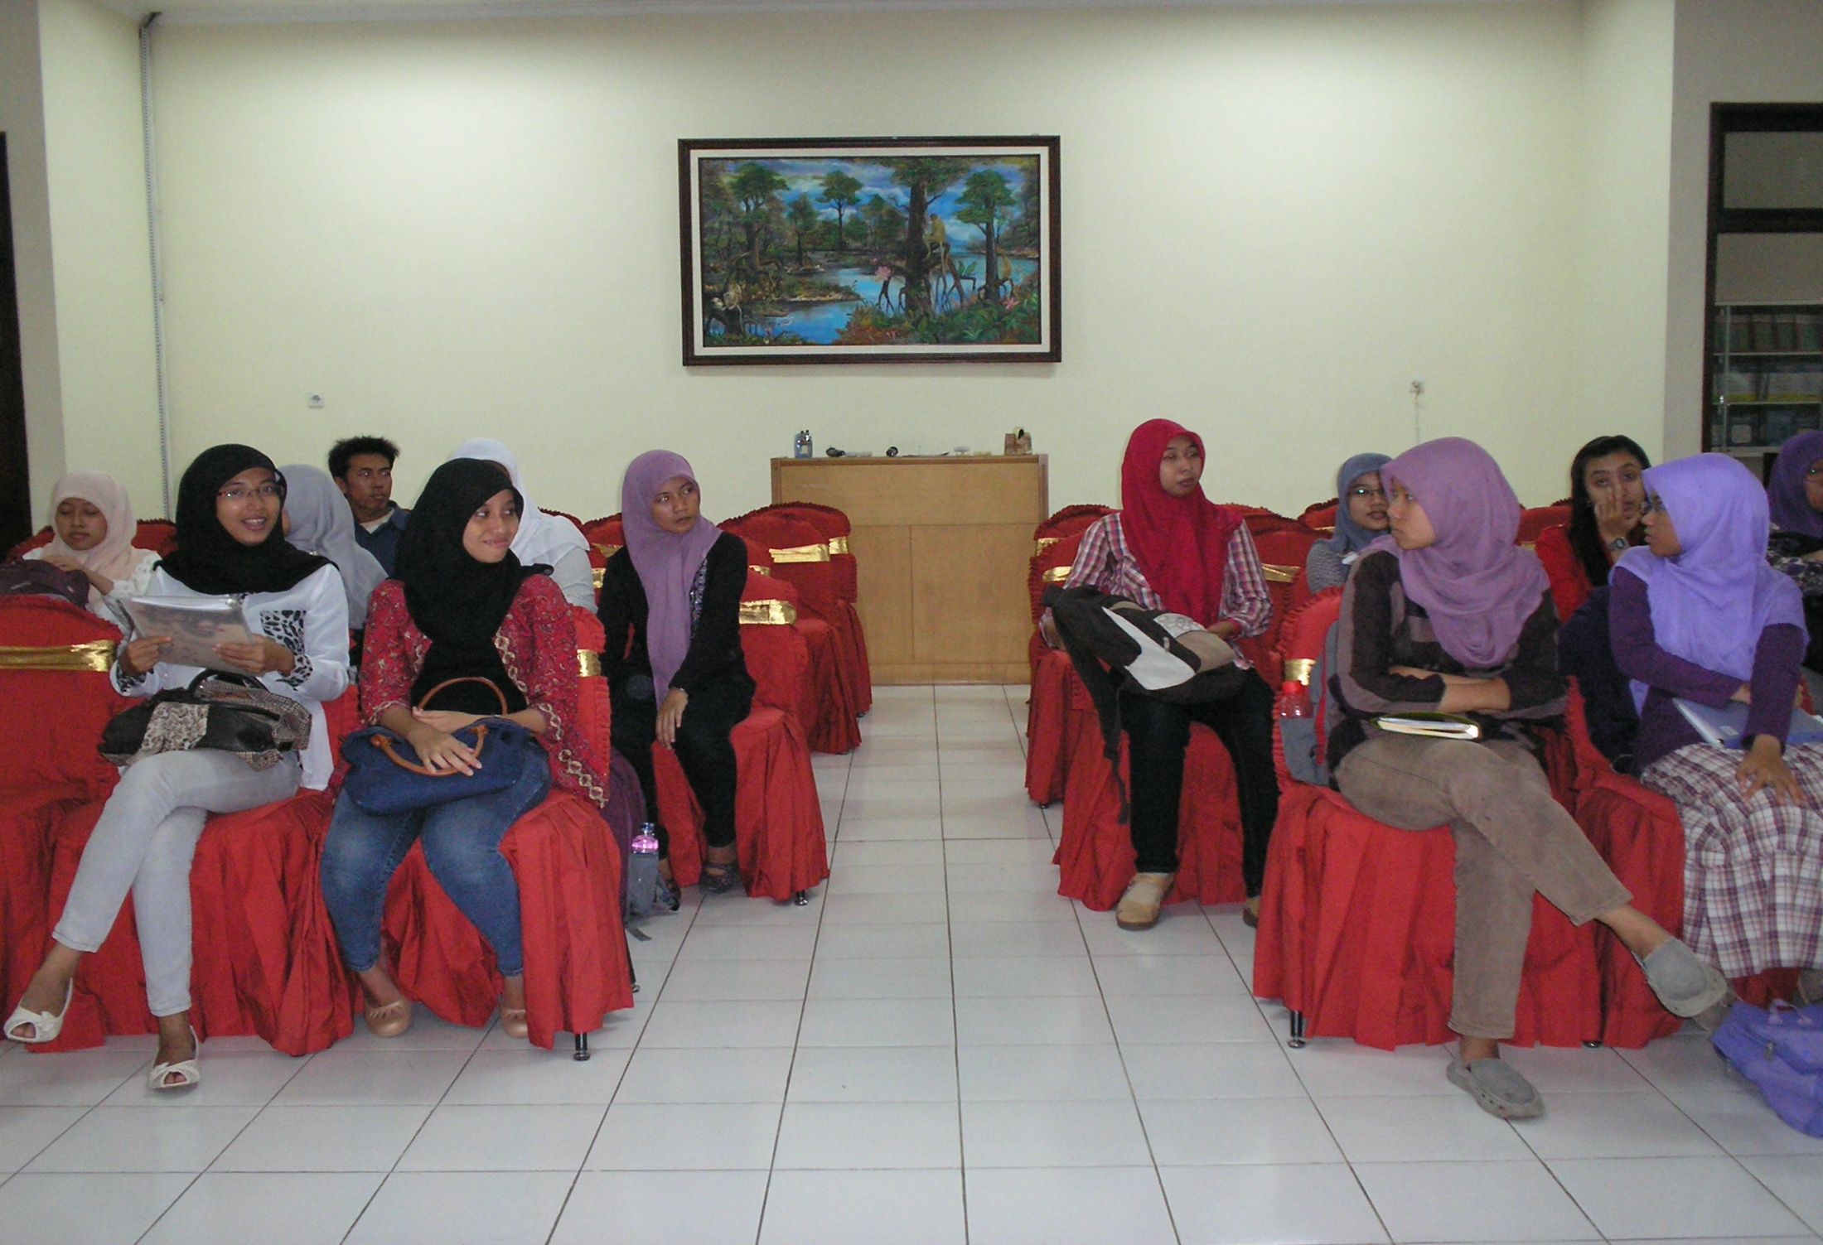
KLASIFIKASI KAPABILITAS KESUBURAN
Kuliah STELA, Mei 2013

